Slide 1
技术博客分类问题
组号：PKUJava43组
汪念 1501210697
胡利奎 1501210558
李娜 1501210587

Slide 2
目 录 / contents
项目背景介绍
01
项目内容分析
02
项目完成总结
03
Notes:
模板来自于 http://meihua.docer.com/

Slide 3

CHAPTER
01
项目背景介绍

Slide 4
组员分工
汪念：40%
抓取技术博文信息
基于主题模型LDA对文本进行关键词提取
在技术博客文本中提取特征，利用机器学习进行分类
完成机器学习效果测试
李娜：30%
对爬取出的html文本进行预处理
去除文本标点符号，code，停用词，特殊符号
写文档
胡利奎：30%
对文本内容进行断句分词
提取新的特征对机器学习结果进行优化并进行相关测试

Slide 5
工程内容
01
通过JSOUP对技术博客进行抓取，并进行文本的预处理
02
通过LDA主题模型对文本进行关键词提取
03
对文本进行断句，分词，去停用词，去特殊字符等
04
利用TFIDF提取文档中较重要的词汇

Slide 6
工程内容
05
确定文本特征（关键词、原有标签词、原有分类词、重要词汇以及其他一些文本无关特征）
06
对获取的特征通过机器学习进行分类
07
按照技术种类分类数据，并对数据分析
08
通过数据分析，对热门技术总结

Slide 7
选择项目原因
技术博客是学习生涯非常好的经验和总结
定期收取博客内容并进行正确的分类是收集学习资料的良好途径
通过博客数据分析，可以总结大众对知识点的关注和实现知识发展方向的预测

Slide 8
项目目标
搭建Java爬虫框架
涵盖充分的博客技术信息
热点技术整理分析
全方位的爬取各个技术博客平台
运用大数据技术分析数据

Slide 9
项目优势
优势一
能爬取信息也能进行划分
优势二
保留原有博文的标签分类，并在此基础上对博文进行了文本内容挖掘，以此来对博文进行分类矫正
优势三
在原分类的基础上对分类主题进行深度挖掘，作为主题的补充，并进行细小分类

Slide 10
CHAPTER
02
项目内容分析

Slide 11
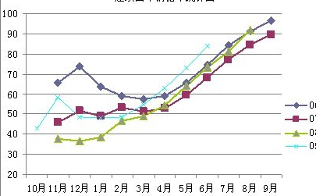
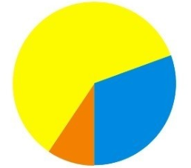
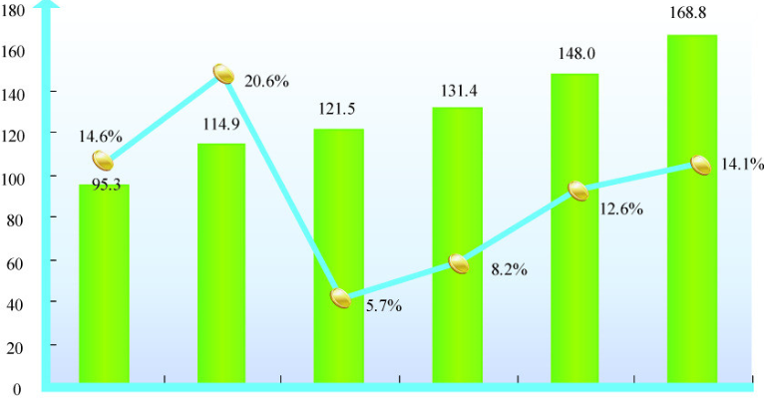
项目架构
展示
分析
数据统计归类
中文处理主题挖掘
存储
数据库
预处理
数据预处理
访问数据库
抓取
CSDN技术博客数据抓取

Slide 12
项目列表及框架
技术列表
多线程
正则表达式
框架
JSoup
Mahout
Jieba

Slide 13
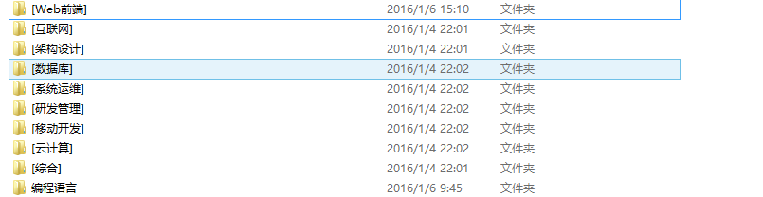
实验效果
基于统计的分类
观察博文结构，博客中存在tag标签
Tag标签个数有限且分类明确：

Slide 14
实验效果
对分类后的文件通过LDA进行关键词提取
0.030*通信 + 0.029*安装 + 0.026*opencv + 0.021*中 + 0.020*lbp + 0.015*java + 0.015*单片机 + 0.015*udp + 0.015*php + 0.015*串口
以编程语言中的文件为例，获取该文件夹中文件集关键词如上
由此说明在编程语言的文件夹中包括的内容有通信，安装教程，java，单片机，php等，也说明了再分类的可能性

Slide 15
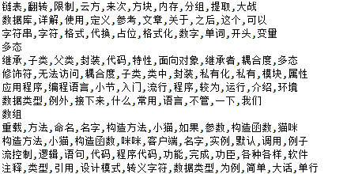
实验效果
对文本提取关键词（每一行是一个文本的关键词）

Slide 16
实验效果
对文本提取关键词（每一行是一个文本的关键词）
文本的分类中存在与选中主题不一致的情况，可以对博客分类进行矫正
提取每个主题近义词，利用匹配和词语相似度对文本进行再分类
最终结果比以前准确性提高18.69%，基本能保证主题与文本相对应
根据LDA提取的关键词，使用SVM对文本进行更细化的分类

Slide 17
CHAPTER
03
项目完成总结

Slide 18
结论
博文作者创建博文时选择的标签可能存在一定的误差，通过文本主题词挖掘与主题近似词集的相似性计算，可以对错误分类进行矫正，准确率约达到85%
一个领域主题包含的内容很多变，深度挖掘领域主题的内容能更好的把握这一主题。
通过挖掘出来的主题对分类进行细化，目前仅采用了SVM，LR,kmeans进行验证，最好效果仅在72.34%，还有待进一步的优化

Slide 19

THANK YOU .
Notes:
模板来自于 http://docer.wps.cn

